Slide 1
Tecnología de Redes 2634 Introducción a las Comunicaciones 0013
Hardware y Software de Telecomunicaciones Nº 3
2017
Notes:
Presentación de PowerPoint Nro. 9

Slide 2
Tecnología de Redes 2634 Introducción a las Comunicaciones 0013
Mg. PABLO ALEJANDRO LENA
plena@unlam.edu.ar
2017
Componentes para VoIP
Notes:
2

Slide 3
VoIP (Voice over Internet Protocol - Voz sobre Protocolo de Internet)
Es una Tecnología que permite la transmisión de la voz a través de redes IP en forma de paquetes de datos.

Slide 4
Telefonía IP Objetivos
Una Arquitectura Abierta
Interfaces Estándares
No Dependencia de un fabricante Único
Escalabilidad y Flexibilidad
Desarrollo rápido de aplicaciones
Costo de Integración Ventajoso

Slide 5

Telefonía IP
Es una aplicación inmediata de la tecnología VoIP.
Utiliza Internet (incluyendo también intranets y extranets), normalmente, como medio de transporte.
Utiliza la red de datos bajo Protocolo IP para proporcionar comunicaciones de voz a toda la empresa, a través de una sola red de voz y datos.
Permite la transmisión de video y transforma la voz en paquetes de información manejables por una red IP.

Slide 6
Telefonía IP
Es convergencia de servicios de voz, datos y vídeo en una sola red.
Implica ventajas como un menor costo de capital, procedimientos simplificados de soporte y configuración.
La conexión se establece usando un protocolo (para la señalización) sobre TCP y luego la transmisión se hace usando RTP (Real Time Protocol) sobre UDP.

Slide 7
Telefonía IP
Arquitectura Abierta integrada de voz , video y datos basado en tecnología IP (AVVID).
Provee una mayor integración e interoperatividad de las ubicaciones remotas y oficinas sucursales en las instalaciones de la red corporativa.
Optimiza el uso de recursos informáticos y de comunicaciones rediseñando nuestra actual instalación de cableado estructurado.

Slide 8
Telefonía IP Instalación Convencional

Slide 9
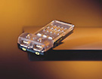
Telefonía IP Instalación en Migración
Lineas de Teléfono
ITS

Slide 10
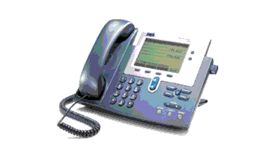
Telefonía IP Instalación IP

Slide 11
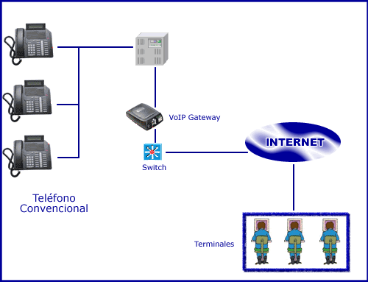
Esquema de Conexión Of. Remota

Slide 12
Telefonía IP Proceso de Migración
Backbone WAN (Conexión WAN)
Redes Paralelas
Redes Convergentes
Integradas
Interoperativas

Slide 13
Telefonía IP – vs. PBX
Sistema PBX
Estructura de conmutación de Líneas Integradas en el Sistema ↓ Matriz de Hardware Interna – Central Telefónica + Cableado Telefónico.
Sistema Operativo de control de llamadas.
Aplicaciones Diversas (ACD , Vmail Etc.)
Todas las Arquitecturas son Propietarias

Slide 14
Telefonía IP – vs. PBX
Sistema IP
Estructura de Conmutación de Líneas basada en la Red IP con todas sus capacidades de ubicuidad ↓ Componentes de Comunicaciones + Cableado Estructurado
Sistema Operativo de control de llamadas basado en servidores que actúa a través de algoritmos y protocolos estándares .
Aplicaciones Diversas Estándares
Todas las Arquitecturas son Abiertas

Slide 15
Telefonía IP Arquitectura de Red
Cluster Redundante en disposición de N+1.
Componentes de sirven de Backup de otros.
Cada teléfono registrado tiene una o dos copias de seguridad (Niveles de redundancia ↓ Tres Niveles ).
Teléfono sin conectividad Backup

Slide 16
Telefonía IP Servicios
Llamada en espera (on-hold)
Desvío de llamadas (ocupado, no contesta, incondicional)
Conferencia telefónica
Video Conferencia
Transferencia de llamadas
Traducción de Número de Origen
Traducción de Número de Destino
Bloqueo del Caller ID

Slide 17
Telefonía IP Infraestructura y equipamientos
El servicio de VoIP requiere, además de los protocolos para transporte de la información de usuario en tiempo real, de los protocolos necesarios para la señalización de control de las llamadas.
H.323
SIP

Slide 18
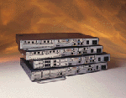
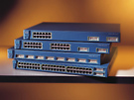
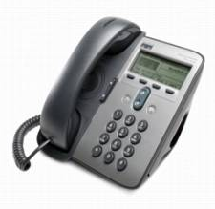
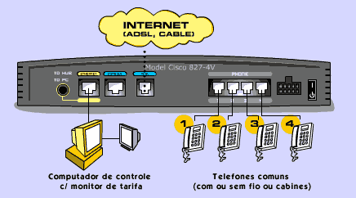
Telefonía IP Componentes y Características

Slide 19
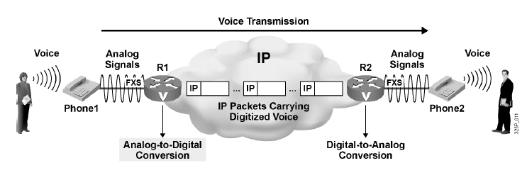
Telefonía IP Infraestructura y equipamientos
Endpoints (UAC).
Teléfono IP
Unidades de audioconferencia múltiple. (MCU Voz).
Softphones
Conversores Analógicos Digitales.
Adaptador para PC.
Switch (PoE)
Gatekeeper.
Gateways (Pasarelas RTC / IP).
Servicios de Directorio.

Slide 20
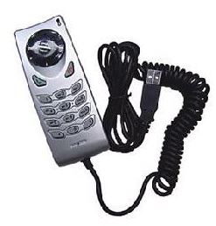

Telefonía IP Componentes y Características
TE IP : ↓ Terminal IP (Hard o Soft)
Sus interfaz alimentada (datos y alimentación de línea) conectada a la Red de Cableado y a la Computadora.
Adopta Parámetros de Configuración IP.
Dirección IP y Mascara
Gateway Predeterminado
Nombre de Server de Dominio

Slide 21
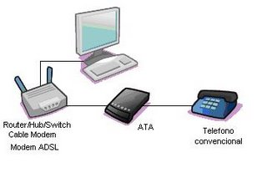
Telefonía IP Componentes y Características
Conversor Analógico Digital :
Adaptador de señales para teléfonos
Permite Integrar TE Analógicos
Convierte la señal de par telefónico (RJ11) a cableado de Red (RJ45)
No ofrece las mismas prestaciones que un teléfono IP

Slide 22
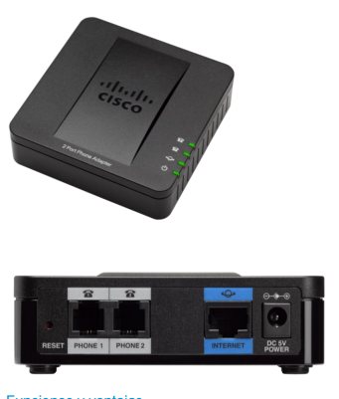
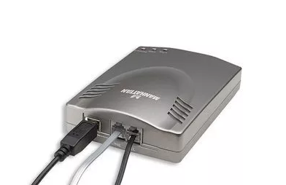
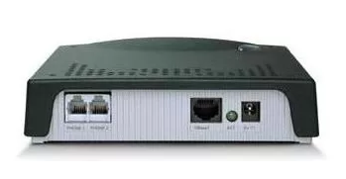
Telefonía IP Conversores ATA (A/D)

Slide 23
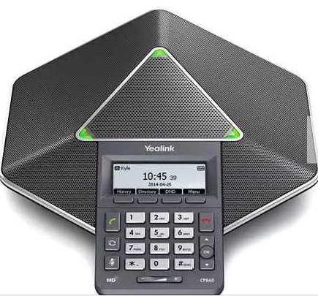
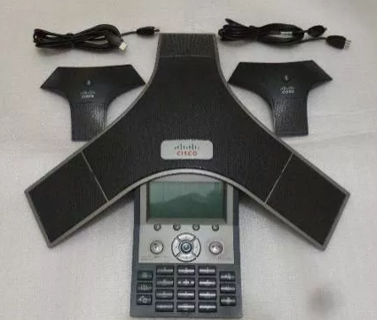
Telefonía IP Unidades MCU

Slide 24
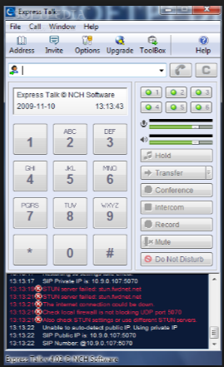
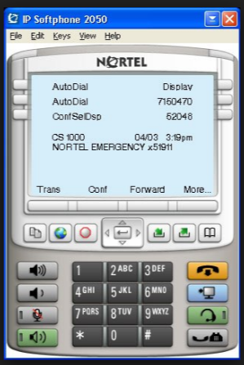

Telefonía IP Softphones

Slide 25
Telefonía IP Componentes y Características
Switches : preparados para reconocer el teléfono IP.
Sus interfaces (PoE) alimentan al teléfono (datos y alimentación de línea).
Para el Switch el teléfono es un componentes mas de la red IP.

Slide 26

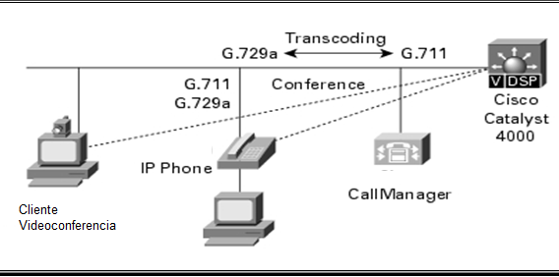
Telefonía IP Componentes y Características

Slide 27
Telefonía IP Componentes y Características
Administrador de Llamadas
↓ Gatekeeper - Call Manager
Software de Administración primaria dedicado a las comunicaciones de Voz-IP.
Se encarga de todo el Procesamiento de Llamadas.
Configuración de Teléfonos IP , SofPhones , Voz sobre Gateways IP , Software de Aplicación
Notes:
Su función es traducir las direcciones y realizar el control de acceso a la red de los teléfonos IP, gateways y MCUs (Unidad Audio conferencia Múltiple). Ofrece otros servicios a las terminales: gestión del ancho de banda y localización de los gateways.
Realiza dos funciones que preservan la integridad de la red corporativa de datos: la traslación de direcciones de los terminales de la LAN a las correspondientes IP o IPX y la gestión del ancho de banda de manera tal que se garantice ancho de banda suficiente para las aplicaciones de datos sobre la LAN.

Slide 28
Telefonía IP Componentes y Características
Call Manager ↓ Funciones
Procesamiento de Llamada
Señalización
Control de Llamada
Control de Medio (Compresión/Descompresión)
Programación de Interfaces a traves de aplicaciones abiertas
Configuración a través de Web Browser (Web Server )
Notes:
Son un elemento opcional en la comunicación entre terminales H.323. No obstante, son el elemento más importante de una red H.323. Actúan como punto central de todas las llamadas dentro de una zona, proporcionan servicios a los terminales registrados y realizan el control de las llamadas.
De alguna forma, el Gatekeeper H.323 actúa como un conmutador virtual.
Los Gatekeepers proporcionan dos importantes funciones de control de llamada:
Traducción de direcciones desde alias de la red H.323 a direcciones IP o IPX, tal y como está especificado en RAS.
Gestión de ancho de banda, también especificado en RAS. Por ejemplo, si un administrador de red ha especificado un umbral para el número de conferencias simultáneas, el Gatekeeper puede rechazar hacer más conexiones cuando se ha alcanzado dicho umbral. El efecto es limitar el ancho de banda total de las conferencias a alguna fracción del total existente para permitir que la capacidad remanente se use para e-mail, transferencias de archivos y otros protocolos.
A la colección de todos los Terminales, Gateways y MCU’s gestionados por un Gatekeeper se le conoce como Zona H.323.
Una característica opcional, pero valiosa de los Gatekeepers es la habilidad para enrutar llamadas. Si se enruta la llamada por un Gatekeeper, esta puede ser controlada más efectivamente.
Los proveedores de servicio necesitan esta característica para facturar por las llamadas realizadas a través de su red (Toll). Este servicio también puede ser usado para reenrutar una llamada a otro terminal en caso de estar no disponible el terminal llamado inicialmente. Además con esta característica un Gatekeeper puede tomar decisiones que involucren el balanceo entre varios gateways. Por ejemplo, si una llamada es enrutada por un Gatekeeper, ese Gatekeeper puede re-enrutar la llamada a uno de varios gateways basándose en alguna lógica de enrutamiento propietaria.
Mientras que un Gatekeeper está lógicamente separado de los extremos de una conferencia H.323, los fabricantes pueden elegir incorporar la funcionalidad del Gatekeeper dentro de la implementación física de los Gateways y de los MCU’s.
A pesar de que el Gatekeeper no es un elemento obligatorio, sí existe, los terminales deben usarlo. RAS define para estos la traducción de direcciones, control de admisión, control de ancho de banda y gestión de zonas.
Los Gatekeepers juegan también un rol importante en las conexiones multipunto. Para soportar conferencias multipunto, los usuarios podrían emplear un Gatekeeper para recibir los canales de control H.245 desde dos terminales en una conferencia punto a punto. Cuando la conferencia cambia a multipunto, el Gatekeeper puede redireccionar el Canal de Control H.245 a un controlador multipunto (MC). El Gatekeeper no necesita procesar la señalización H.245, solo necesita pasarla entre los terminales o entre los terminales y el MC.
Las redes que posean un Gateway pueden también tener un Gatekeeper para traducir llamadas entrantes E.164 (número de teléfono convencional) a direcciones de transporte. Debido a que una zona está definida por su Gatekeeper, las entidades H.323 que contengan un Gatekeeper interno necesitan de un mecanismo para desactivar su funcionamiento cuando hay varias entidades H.323 que contienen un Gatekeeper dentro de la red, las entidades pueden ser configuradas para estar en la misma Zona.
Existen dos formas para que un terminal se registre en un Gatekeeper, si sabe su IP entonces envía un mensaje de registro unicast a esta dirección o bien envía un mensaje multicast de descubrimiento del Gatekeeper (GRQ) que pregunta, ¿Quién es mi Gatekeeper?

Slide 29
Telefonía IP Componentes y Características
Call Manager permite implementar los siguientes servicios :
Mensajes de Voz (Direccionable)
SoftPhone o TE en PC.
Conferencia
Comandos de Consola
Otras Funciones Suplementarias :
Reconfiguración de Internos
Forwardeo etc.
Gestión de Ancho de Banda

Slide 30
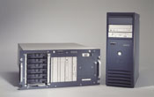
Telefonía IP Componentes y Características
Administrador de Llamadas
Requerimientos de Hard tipo
Plataforma Intel 1 o 2 Procesadores
SO Windows
Motor SQL
Memoria (4 GB)
Disco Rigido (1 TB)

Slide 31
Telefonía IP Componentes y Características
Consola de Atención :
Herramienta para atender, conmutar y redireccionar llamadas , programada para telefonistas y operadores de centrales.
Visor de Mail Para Outlook
Modulo que permite administrar mensajes de voz y redireccionarlo a la casilla de mail.

Slide 32
Telefonía IP Componentes y Características
Gateway.
Enlace con la red telefónica tradicional, actuando de forma transparente para el usuario.
La función del Gateway es la de hacer de traductor entre la Telco (PSTN) y la red IP.
Valorización y el control de la duración de la llamada.
En él se configura el servicio para realizar la valorización ( accounting) de la llamada y el control de su duración (authorization).
En la configuración, se le indica al Gateway que se realice el Accounting en las llamadas de voz sobre IP (gw-accounting), Se configura además el servicio de RADIUS.

Slide 33
Telefonía IP Componentes y Características
Gateway.
Traducción entre formatos de transmisión (por ejemplo H.225.0 a H.221) y entre procedimientos de comunicación (por ejemplo H.245 a H.242).
Traduce entre los codecs de video y audio usados en las dos redes.
Procesa la configuración de la llamada y garantiza la limpieza de ambos lados de la comunicación.
Es un tipo particular de terminal y es una entidad (tiene una dirección).

Slide 34
Telefonía IP Componentes y Características
Gateway.
Refleja las características del terminal que está en la red basada en paquetes, en la PSTN y viceversa.
Las principales aplicaciones de los Gateways son:
Establecer enlaces con terminales telefónicos analógicos conectados a la PSTN.
Establecer enlaces con terminales remotos bajo protocolo H323/SIP sobre redes basadas en conmutación de circuitos o la red telefónica básica conmutada.

Slide 35
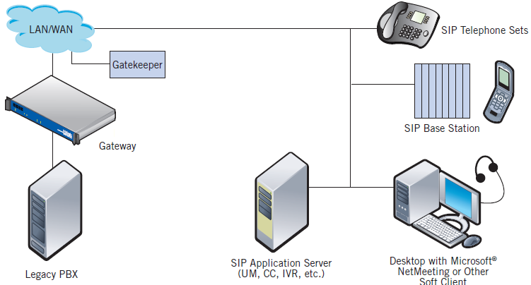
Telefonía IP Componentes y Características
Notes:
35

Slide 36
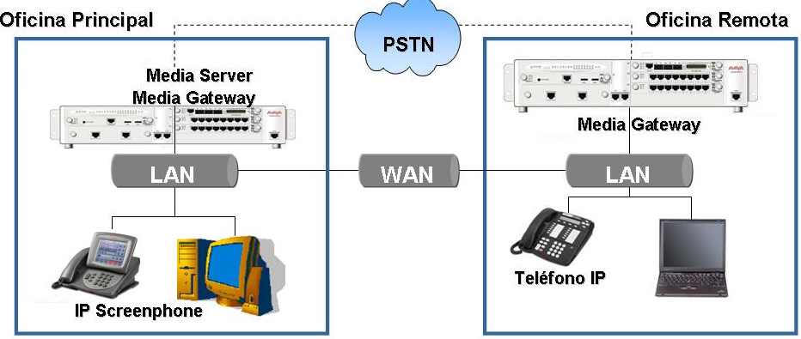
Telefonía IP Componentes y Características

Slide 37
Telefonía IP Componentes y Características
Proxy Server :
Entidad intermedia que actúa como cliente y servidor con el propósito de establecer llamadas entre los usuarios.
Mantienen el estado de las transacciones durante el procesamiento de las peticiones  Statefull ( No mantiene  Stateless).
Registrar Server :
Acepta peticiones de registro de los usuarios y guarda la información de estas peticiones para suministrar un servicio de localización y traducción de direcciones en el dominio
Redirect Server :
Genera respuestas de redirección a las peticiones que recibe.
Este servidor reencamina las peticiones hacia el próximo servidor.
Notes:
Proxy Server: retransmiten solicitudes y deciden a qué otro servidor deben remitir, alterando los campos de la solicitud en caso necesario. Es una entidad intermedia que actúa como cliente y servidor con el propósito de establecer llamadas entre los usuarios. Este servidor tienen una funcionalidad semejante a la de un Proxy HTTP que tiene una tarea de encaminar las peticiones que recibe de otras entidades más próximas al destinatario. Existen dos tipos de Proxy Servers: Statefull Proxy y Stateless Proxy.
Statefull Proxy: mantienen el estado de las transacciones durante el procesamiento de las peticiones. Permite división de una petición en varias (forking), con la finalidad de la localización en paralelo de la llamada y obtener la mejor respuesta para enviarla al usuario que realizó la llamada.
Stateless Proxy: no mantienen el estado de las transacciones durante el procesamiento de las peticiones, únicamente reenvían mensajes.
Registrar Server: es un servidor que acepta peticiones de registro de los usuarios y guarda la información de estas peticiones para suministrar un servicio de localización y traducción de direcciones en el dominio que controla.
Redirect Server: es un servidor que La división de estos servidores es conceptual, cualquiera de ellos puede estar físicamente una única máquina, la división de éstos puede ser por motivos de escalabilidad y rendimiento.

Slide 38
Redes de Datos vs. Redes de Voz
Telefonía vocal con IP | Telefonía vocal
Conmutación de paquetes | Conmutación de circuitos
Para asegurar la entrega de los datos se requiere del direccionamiento por paquetes sin que sea necesario el establecimiento de llamada. | Para inciar la conexión es preciso realizar el establecimiento de llamada.
Los recursos que intervienen en una conexión pueden ser utilizados por otras conexiones que se efectúen al mismo tiempo. | Los recursos que intervienen en la realización de una llamada no pueden ser utilizados en otra hasta que la primera no finalice.
Los precios se forman exclusivamente en función de la tensión competitiva de la oferta y la demanda. | Los precios generalmente se basan en el tiempo de uso.

Slide 39
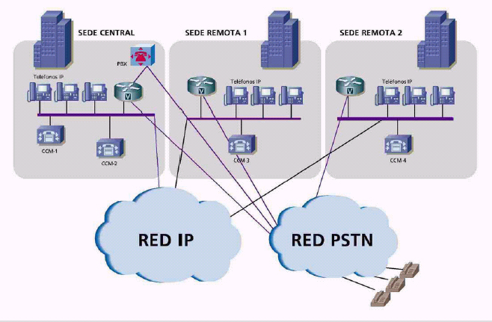
Sistema PBX IP

Slide 40
PBX IP vs. PBX Tradicional
PBX IP | PBX
La circuitería de conmutación es la red IP con todas sus capacidades de ubicuidad. | Estructura de conmutación de líneas integrada en el sistema (la matriz hardware interna)
El sistema operativo de control de llamadas interacciona con el tradicional a través de algoritmos estándar (H323, SIP,etc) | Sistema operativo de control de llamadas
Las aplicaciones se sitúan en un tercer plano que de nuevo interaccionan con el plano de control a través de algoritmos estándar (TAPI,XML,etc). | Aplicaciones como un ACD o un Vmail

Slide 41
Telefonía IP Ventajas P/ Usuarios
Mensajería Unificada.
Acceso a Mensajes desde cualquier Lugar y a toda Hora (PC o TE).
Priorización en los Mensajes.
Ruteo Personal de los llamados ↓ Movilidad.
Configuración del Usuario ↓ Reglas.
Filtros.

Slide 42
Ventajas de la telefonía IP
Información está comprimida ↓ más volumen en el mismo ancho de banda.
Ruteo ↓ Se puede llamar a un teléfono fijo o móvil, en cualquier lugar para transmitir fax, voz, vídeo, correo electrónico por teléfono, mensajería y comercio electrónico.

Slide 43
Ventajas de la telefonía IP
Interoperabilidad de diversos proveedores.
Reduce los costos de las llamadas, cuyo precio depende del mercado pero no del tiempo de conexión.
Independencia de tecnologías de transporte (capa 2), asegurando la inversión.
El protocolo IP es independiente de la capa de enlace, permitiendo que los usuarios finales elijan el formato de enlace más adecuado a las restricciones de costo y localización.

Slide 44
Ventajas para Empresas
Integración de proveedores y clientes en los negocios corporativos.
Acceso remoto de empleados de la compañía.
Realización de negocios a cualquier hora del día con clientes localizados en cualquier parte del mundo.

Slide 45
Ventajas para Empresas
Ahorro de costos de comunicaciones las llamadas entre las distintas dependencias remotas de la empresa son menos costosas .
Mayor integración de las ubicaciones remotas y oficinas sucursales.
Procedimientos simplificados de soporte y configuración.

Slide 46
46

